Slide 1
Notes:
Dames en heren, dit is moeder aarde die je aankijkt. De moeder waar we uiteindelijk allemaal van afhankelijk zijn. Die ons, zoals een goede moeder betaamt voedt en kleedt en beschermt. Maar lukt dat haar ook in de toekomst. Is er een probleem met ons voedsel en zo ja, hoe groot is dat en wat kunnen we er zelf aan doen om dat probleem te helpen oplossen?

Slide 2
0-meting
de weet – gedrag- en intentie- meter

Slide 3
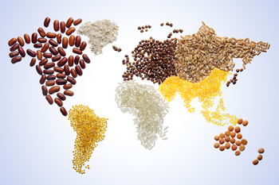
Wereldvoedselvraagstuk
VWO 6
Biologie en Levensbeschouwing
Valentina Devid-Derkse & Paul van der Zande
Notes:
Intro 1: 5”
Invullen weetmeters: 5 – 10”
Intro 2: 5”
Arjen Lubach: 15”
Groepen maken: 5”
Indien tijd: Bronnen zoeken ca. 10”
(V6.4 moet ik nog 5”iets vertellen over voedselallergie – intolerantie – malabsorptie. Die tijd gaat er dus af in die les. Lijkt me geen probleem.

Slide 4
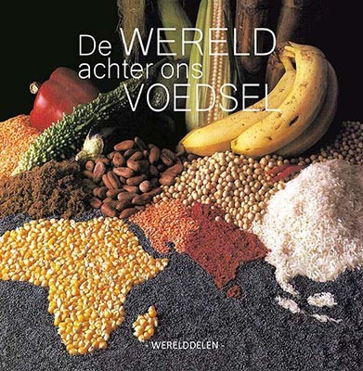
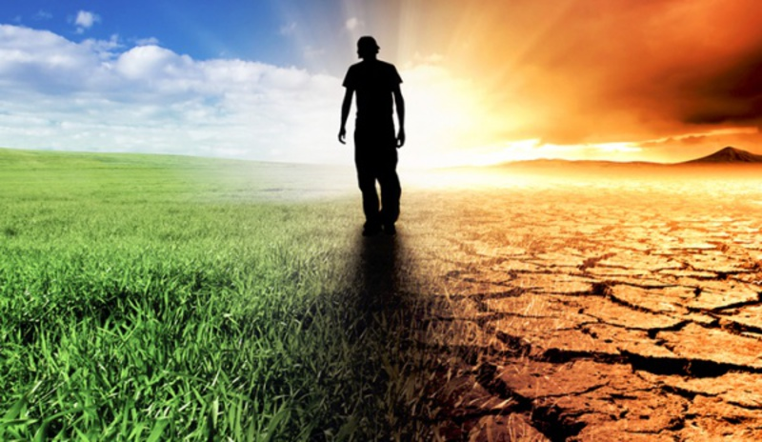
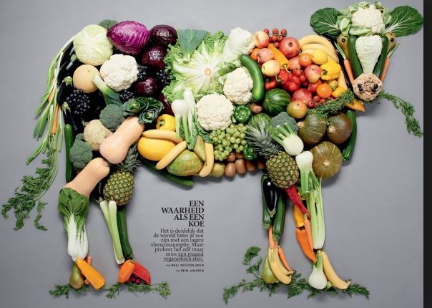
wereldbevolking
Notes:
Het 1e plaatje geeft zogenaamde staple foods aan per werelddeel. Dan lijkt alles ok. Plaatje twee geeft echter een reëler beeld over hoe die voedingsmiddelen verdeeld zijn over de aarde, met een enorme concentratie in het rijke westen. Plaatje 3 is er om je even bewust te maken dat we het toch echt allemaal samen van die ene wereld moeten hebben die (plaatje 4) door de opwarming van de aarde het steeds zwaarder krijgt al die mensen die er op leven te voeden. (7,5 miljard, waar as we speak per sec bij komen (zie linkje naar actuele statistiek) ) Zijn er oplossingen? Radicale, zoals iedereen vegetarisch? Of zijn er ook minder radicale oplossingen. Daarover gaat deze lessen serie.

Slide 5
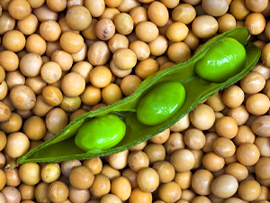
Dagplant
Glycine max
(L.) Merr
Notes:
De sojaboon is een peulvrucht, afkomstig van de sojaplant (Glycine max), die als grondstof voor veel sojaproducten wordt gebruikt. Soja bevat 19% vet en 35% eiwit. Sojaolie is de meest geconsumeerde plantaardige olie wereldwijd. De sojaboon komt oorspronkelijk uit het Verre Oosten. Daar is de soort al duizenden jaren (de vroegste datering stamt het jaar 2838 voor Christus, uit het boek van 'Ben cao gang mu 本草纲目') een belangrijk bestanddeel van het voedselpakket en werd in het Chinese keizerrijk zelfs beschouwd als een van de vijf heilige gewassen, naast rijst, tarwe, gerst en gierst. In Oost- en Zuidoost-Azië wordt de sojaboon grotendeels voor menselijke consumptie gebruikt, onder meer in de vorm van tofoe, tempé, sojasaus, sojamelk en sojaolie. In de westelijke wereld wordt het gewas hoofdzakelijk gebruikt voor de productie van plantaardige olie en veevoeder. De meeste soja -zo'n 90% van de Nederlandse invoer- wordt gebruikt voor veevoer. Voor één kilo vlees (eiwit) is zo'n vijf kilo soja-eiwit nodig. Nederland is na China de grootste importeur van soja ter wereld. Vanuit Nederland wordt een groot deel van de Noordwest-Europese intensieve veehouderij (kippen, varkens, kalveren) van veevoer voorzien. Bron: https://nl.wikipedia.org/wiki/Sojaboon

Slide 6
Programma
√
Intro op het thema
Doel, kader en opzet lessen
Kort overzicht 1e lessen
Inzomen op les 5 over perspectieven
Eigen positiebepaling deelnemers (les 6)
Korte blik op leerlingresultaten
Afsluiting

Slide 7
Waarom?
Kennis
Betekenis
Zingeving
Waarden
Gedrag
Notes:
Bio is als je niet oppast vooral kennis. Maar wat betekent al die kennis in mijn leven, hoe beïnvloed wat ik weet mijn gedrag, mijn waarden, de manier waarop ik probeer “zinvol” te zijn
Nadenken over jouw waarden, reflectie op zingevingsvragen is een traag proces

Slide 8
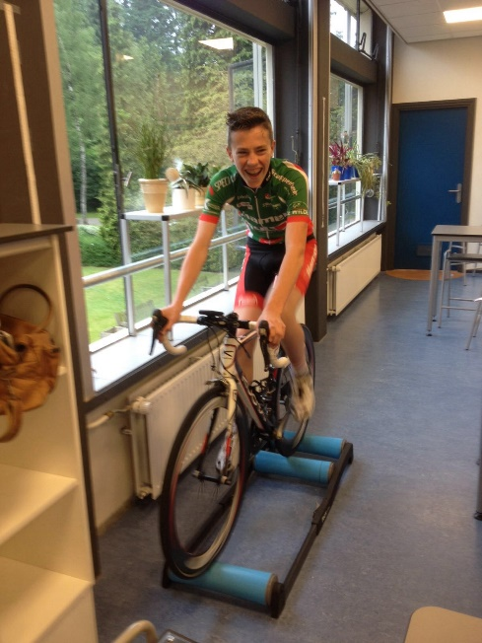
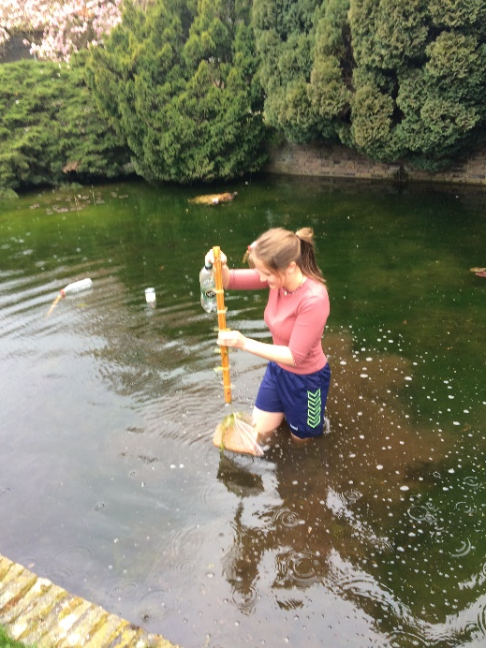
Kader
Thema: Tussen Maaltijd en Toilet
Leerlingen hebben kennis van:
Hun eigen lichaam (Top-of-Tob-sport)
O.a. lichaamsfuncties gemeten bij versch. inspanningen
Voeding en spijsvertering
O.a. hun eigen energiebalans en voedingsstoffen input bijgehouden (7 dagen de eetmeter ingevuld).
O.a. (toekomstige) veredelingsmogelijkheden door gentechnologie
Ecologie-milieubiologie (Dragend landschap)
O.a. een zelfgekozen ecosysteem beschreven
→ zijn gewend biologische kennis “eigen” te maken

Slide 9
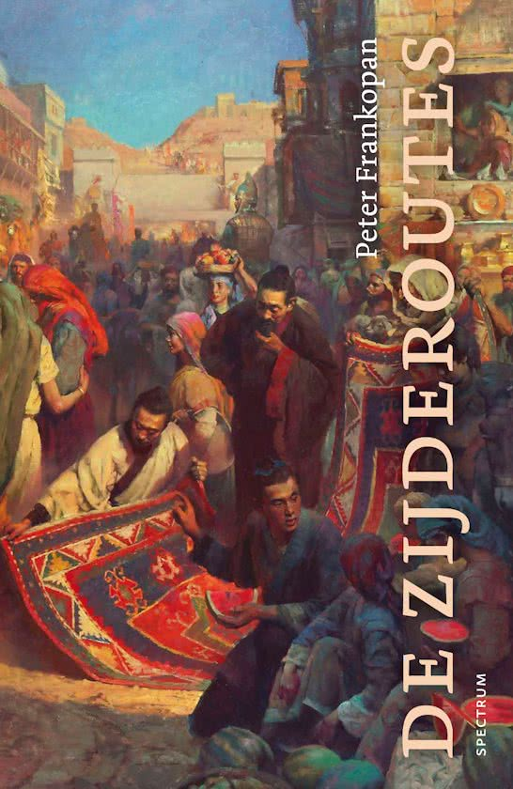
Lesplanning
Les 1: Intro op thema Wereldvoedselvraagstuk,
o.a. met Zondag met Lubach
Les 2: WON 2.0: Socrateslezing L. Fresco:
De nieuwe zijde route
Les 3: Wereldvoedselvraagstuk
Wat is de aard en omvang van het WVV?
Leerlingen zoeken naar feiten en meningen over de ernst van het vraagstuk
Les 4: Oplossingen?
Welke oplossingen worden er aangedragen?
Mogelijkheden vanuit de biologie van de toekomst: bijv. GMO
Standpunten politieke partijen, NGO’s, enz.
Les 5: Vensters: hoe kan je tegen eten aankijken?
In groepen verdiepen de leerlingen zich in diëten, religieuze perspectieven, moderne hypes, etc.
Voorbereiding: via de geflipte klas thuis bronnen bekijken!
les 6: Waar sta jij nu?
Denk je met meer kennis nu anders over het WVV?
Vanuit welke waarden denk jij herover na?
Heeft een en ander gevolgen voor jouw handelen?
Notes:
De afbeelding is van het boek “De zijderoutes” door Peter Frankopan. Een bestseller 2015 wat door menig historicus het beste geschiedenisboek van de afgelopen jaren wordt genoemd. Op fascinerende wijze beschrijft hij vanuit historisch perspectief hoe de mensheid, de verschillende culturen via handelsroutes met elkaar in contact kwamen, welke politieke en religieuze ontwikkelingen daarmee samenhingen en hoe dat onze huidige samenleving heeft gevormd en tot op de dag van vandaag vormt.
Times: het enige boek dat mag claimen dat het de wereldgeschiedenis beschrijft.

Slide 10
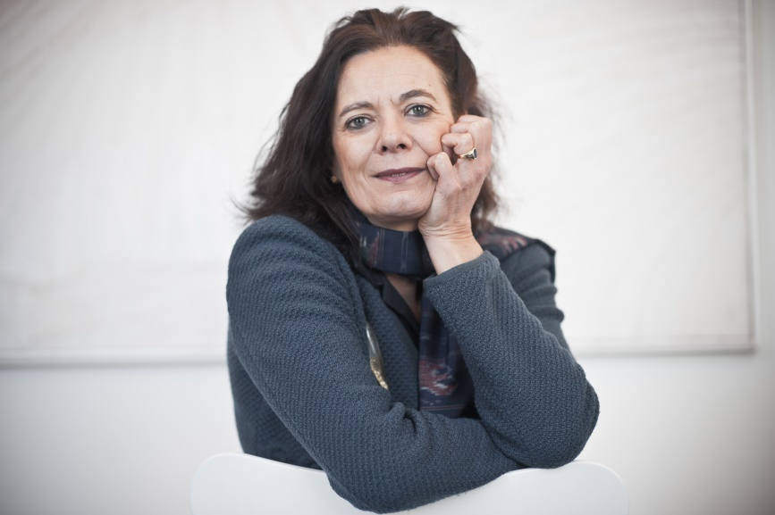
Fresco’s paradijs: https://www.human.nl/frescos-paradijs/2014.html
De nieuwe zijderoute
Socrateslezing door Louise O. Fresco
Prof. dr. ir. Louise O. Fresco, landbouw- en voedseldeskundige, is voorzitter van de Raad van Bestuur van Wageningen University & Research.
Van 2006 tot juli 2014 was zij als universiteitshoogleraar verbonden aan de Universiteit van Amsterdam.
Daarvoor was zij Assistant Director-General van de FAO, de voedsel- en landbouworganisatie van de Verenigde Naties in Rome.
Zij is gepromoveerd in tropische landbouwkunde.

Slide 11
Eating is a political act
Vandana Shiva
Kijktip: Seeds: the untold story
YouTube, hele docu 90”
Bevat de kritische info over de economische machten die Louise Fresco niet vertelde.
Notes:
Wijs op tedtalks & Docu’s van haar

Slide 12
Aan de slag
Vorm groepen van 3 of 4 leerlingen
Pak een laptop
Ga bronnen zoeken over het WVV
Overheidsinstanties
NGO’s
Milieubeweging
Politieke partijen
Enz.
Screen de info, beoordeel ze op bruikbaarheid, noteer de URL’s, vat de kern samen.

Slide 13
Aan de slag
Door ons aangedragen bronnen
Zondag met Lubach: Vlees https://www.youtube.com/watch?v=RXRQNlxN5KY
Fresco’s paradijs: https://www.human.nl/frescos-paradijs/2014.html
Liefde gaat door de maag : https://www.human.nl/kijkenluister/liefde-gaat-door-de-maag.html
Chez Benali: https://www.npo.nl/chez-benali/KN_1681681
10voorBiologie: De gekloneerde toekomst en Gezondheid en voeding
Keeping it Kosher in LA's Kosher Corridor: Soul Food: https://www.youtube.com/watch?v=7qTatb6qHEM
Halal and the Flavors of Islam with Dawn O'Porter: Soul Food (Episode 2): https://www.youtube.com/watch?v=z7uiEI6ywws
Bezoek ook eens sites van universiteiten zoals Wageningen of die van NGO zoals de dossiers van milieudefensie of de standpunten van groepen zoals de vegetariërsbond.

Slide 14
Oorzaken WVP
Ongelijke verdeling
30 % van de wereldbevolking beschikt over 75 % van het voedsel
Amorele patenten: van wie is de mais of het genoom van brongewassen?
Economisch neokolonialisme: Enkele bedrijven hebben monopolie (Monsanto!)
Consumentengedrag
Verspilling van voedsel: 40% van de productie wordt niet gegeten!
Hoge vleesconsumptie (let op conversiefactor)
Milieuproblemen (m.n. door vleesproductie & transport):
Broeikaseffect
Verdroging
Verzuring
Verzilting
(bodem)uitputting
Natuurrampen (steeds vaker door de opwarming van de aarde)
Oorlogen, corruptie
Verstedelijking → afname landbouwareaal
Gebrekkige infrastructuur
Gebrek aan kennis bij consumenten en landbouwers

Slide 15
Monsanto (m.d.a. Yassine)
Een Amerikaans multinationaal biotech bedrijf
Produceert gemodificeerde zaden, bijbehorende pesticiden (roundup) en kunstmest.
Heeft patent (alleenrecht) op veel landbouwgewassen → biopiraterij*
Monsanto vervangt wereldwijd genetisch een enorme diverse hoeveelheid gewassen door overal dezelfde type. Maar “no sweat” de bestrijdingsmiddelen zijn bij Monsanto te koop!
Omzet 15 miljard, winst 2,3 miljard (2015), 22.500 werknemers
Notes:
Boeren die toevallig altijd al werkten met de rassen waar Monsanto mee werkt, is het verboden hun eigen zaden te bewaren en te hergebruiken. Zij moeten nu de zaden bij Monsanto kopen.
Boeren waar pollenkorrels of zaad van genetisch gemanipuleerde Monsanto gewassen van buren inwaait, zijn strafbaar als ze deze zaden blijven gebruiken en krijgen hoge schadeclaims. Zie de beroemd geworden zaak Mmosanto vs Scmeiser
Monsanto heeft in India in bepaalde streken de zadenvooraden van alle boeren opgekocht. Dat leek eenmaal aantrekkelijk, maar daarna moest men de zaden (en toebehoren) via Monsanto aanschaffen. Dit zou in India boeren tot zelfmoord aangezet hebben (zie film Bitter seeds van Vandana Shiva)
Veel Monsanti gewassen produceren geen bruikbaar zaad. Elk jaar moeten de boeren opnieuw zaden bij Monsanto kopen. Vroeger gebruikte men de zaden van de opvrangst avn het jaar ervoor. Ook dit is al het failliet van sommige, m.n. arme boeren gebleken.

Slide 16
Oplossingen
Genetische modificatie (ziekteresistentie of klimaatpassende eigenschappen inbouwen)
GMO’s juist afschaffen → voorzichtigheidstheorie
Kleinschalige productie zoals cityfarming, steden zelfvoorzienend via lokale producten
Concurrentie versterken
Educatie en voorlichting
Juridische stappen: afschaffen patenten op levende organismen: je kunt de mais niet “bezitten”.
Meerdere lokale zaadbanken oprichten
Accijns op vlees
Dumping van goedkoop voedsel in arme landen tegengaan
Consumenten gedrag
Minder verspilling, bijv. voedsel hergebruik voor de uiterste datum.
Andere voedselkeuzes: vegetarisme, team iets minder vlees, insecten en/of algen eten
….

Slide 17
Verschillende vensters op voedsel

Slide 18
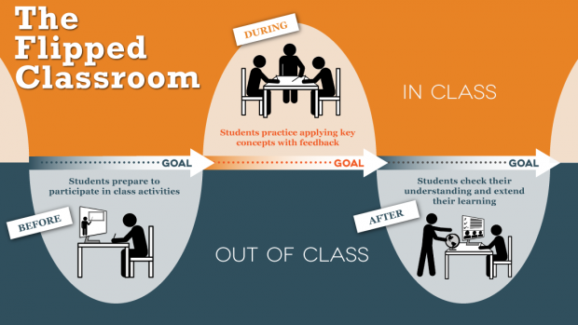
Flip the classroom
Thuis vooraf aan de les kijken jullie een de filmpjes (dia 1&2). Van Dia 2 maak je zelf een keuze.
Neem hier de tijd voor!
Maak eventueel aantekeningen.
In de les gaan jullie vragen maken in groepjes en de inhoud van de filmpjes bespreken. Waarbij het belangrijk is dat jullie onderling uitwisselen.

Slide 19
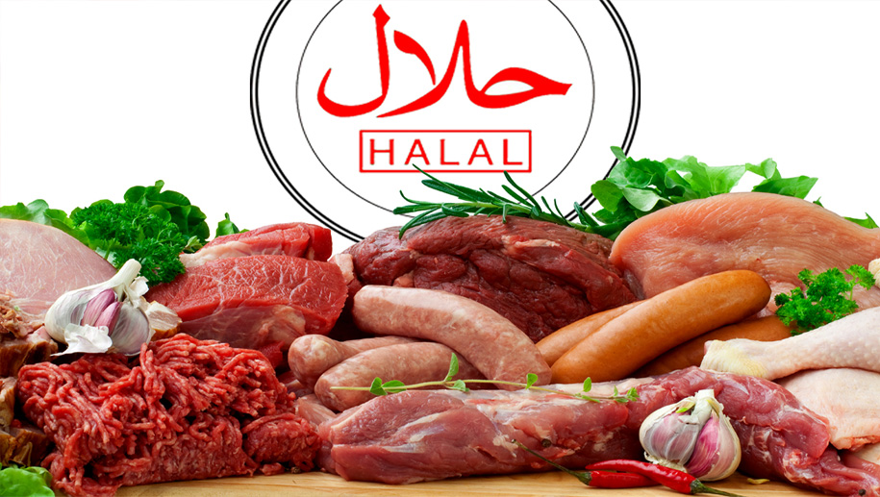
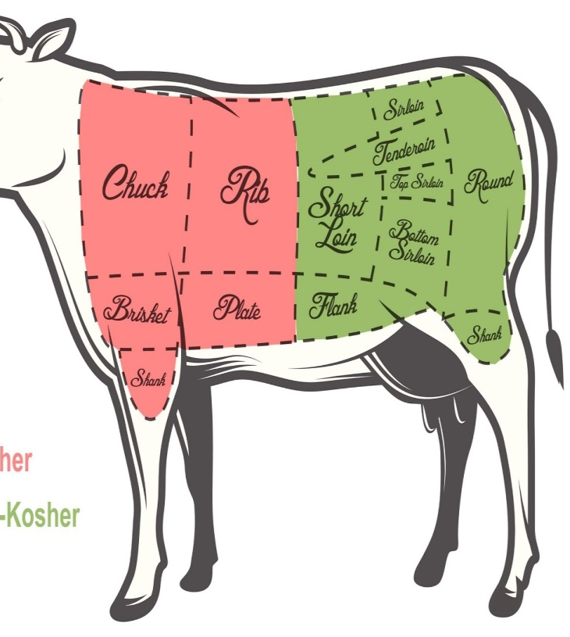
Islam & Jodendom
Munchies Islam:
https://www.youtube.com/watch?v=z7uiEI6ywws
Muchies Joods:
https://www.youtube.com/watch?v=7qTatb6qHEM
Waarschuwing:
In de 1e film zit een scene in een slachthuis. Niet echt gruwelijk, maar wees er wel op bedacht

Slide 20
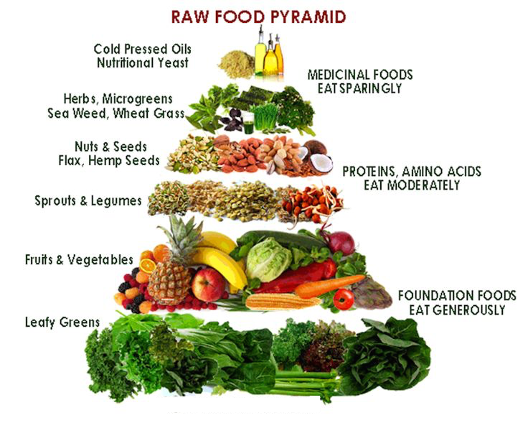
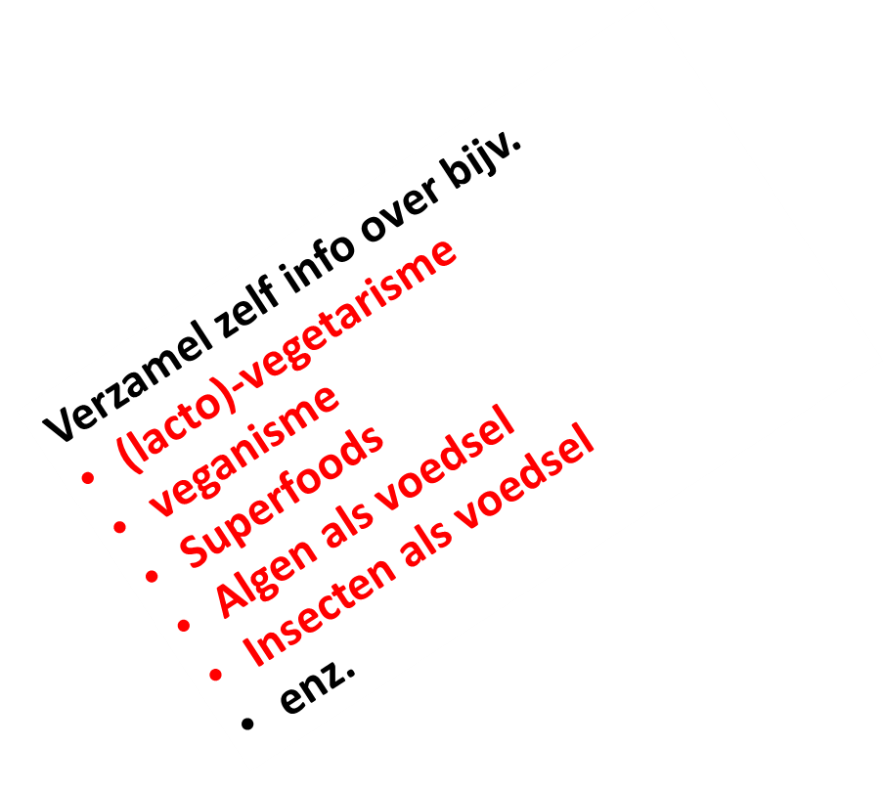
Tom = Rauw
Rauwer doc Tom (lang & informatief): https://www.youtube.com/watch?v=ol6Zys6gi0Q
Paul & Witteman Tom (aanrader!): https://www.youtube.com/watch?v=NXGCWGvthF4
Kort fragment doc Tom(aanrader):
https://www.youtube.com/watch?time_continue=2&v=vvr6BgTqDeM
Hoe gaat het nu met Tom 2017 (Must see): https://www.youtube.com/watch?v=MHfut-5AyuE
Raw Food reflectie (interessant):
https://www.youtube.com/watch?v=3EON4hwcgp4&t=433s

Slide 21
Vragen (perspectieven uitdiepen)
Doel: zicht krijgen op hoe verschillende mensen met hun voedsel omgaan en wat jij daar van vindt.
Pak een laptop. Werk weer in je groep
Op de volgende slides staan vragen die bedoeld zijn om de “vensters op het wereldvoedselvraagstuk” verder te verhelderen. (zie ook hand-out of deze PPT op de ELO)
Weet je niet direct wat je vindt of waar het over gaat, exploreer dan nog even verhelderend het WWW
Noteer kort jouw gedachtes, of de van de groep.
Aan het eind een korte terugblik
Succes

Slide 22
Stellingen:
Het is de taak van het onderwijs aandacht te geven aan de plaatsbepaling van leerlingen t.o.v. het wereldvoedselvraagstuk.
Het is de taak van het onderwijs richting te geven aan de plaatsbepaling van leerlingen t.o.v. het wereldvoedselvraagstuk.
Weet wat je eet: leerlingen zouden verplicht een excursie naar een slachthuis moeten volgen.
Religie kan oplossingen aandragen voor het wereldvoedselprobleem.
Het is de taak van de overheid het eten van minder vlees te promoten.
Bedrijven zouden subsidies moeten krijgen om vleesloze producten, bijv. met insecten of algen, te produceren en te promoten.

Slide 23
Vragen (zie stencil) bij de filmpjes over halal en koosjer
Wat was het meest opvallendste wat je hebt gezien?
Wat herken je? Wat herken je niet?
Wat vind je? (verassend, inspirerend, raar,..)
Wat denk je?
Wat vraag je je af?
Wat zou je vragen aan de persoon(en) uit de filmpjes willen vragen? de filmmakers, de Rabbi, de Iman, de mensen die zo leven/eten?

Slide 24
Voorbeeldvragen: (zie verder stencil)
Kan je een rationele verklaring bedenken voor het eten van koosjer voedsel in de tijd dat de Joden het in de Thora opnamen?
Kan je een rationele verklaring bedenken voor het ritueel slachten binnen de Islam?
Wat is de religieuze verklaring van het ritueel slachten binnen de Islam?
Wat weet je van jezelf: heb je empathie met dieren die geslacht worden?
Is het congruent dat we het zelf slachten van dieren zielig of eng vinden en meestal niet zelf willen uitvoeren, maar wel vlees willen eten dat we gekocht hebben in een supermarkt?
In Azië worden honden gegeten. Hoe vind je dat?
Bont mag van veel mensen niet terwijl ze wel vlees eten. Hoe vind je dat?
Hoe denk je dat er in Nederland nu gemiddeld gedacht wordt over het eten van vlees en de bio-industrie?
Is het de taak van de overheid om het minder eten van vlees te promoten volgens jou?

Slide 25
Vraag aan u
Lees de vragen op het stencil eens door.
Wat vind u?
Wat is mooi?
Wat is geen mooie vraag?
Welke zou u toevoegen?
Is dit biologie?

Slide 26
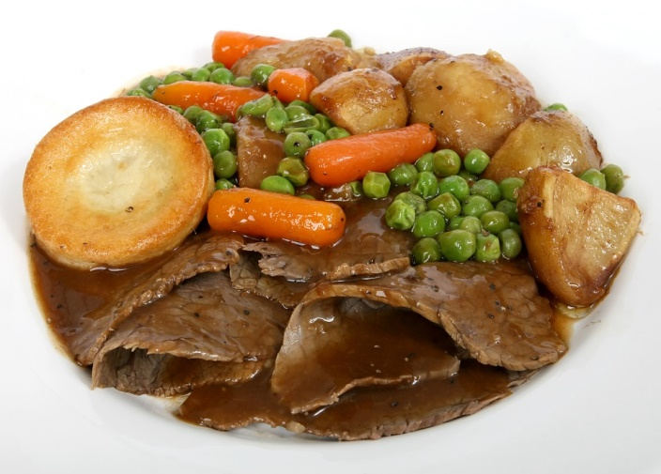
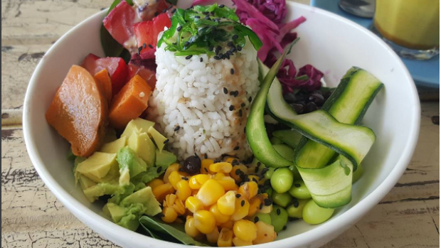
Laatste les: Waar sta jij?
Team iets minder Vlees
Stel je bent 21 jaar en je woont op jezelf in de stad waar je studeert. Uiteraard zorg je ook voor je eigen maaltijden. Je kookt voor jezelf, vaak in een groep vrienden en vriendinnen.
Je weet wat je lekker vindt en wat je wilt eten.
Maar wat is dat?
Welke keuzes maak jij op je bord?
Bij welk team hoor jij:
Team Vlees
Team Vega
Notes:
Bordje vlees of bordje vega? Of team iets minder vlees? Deze werkvrom is bij de deelnemers van de NIBI workshop bekend, vandaar de schaal van vijf

Slide 27
Beweegredeneren
Je krijgt een gedragskeuze voorgelegd
Denk even rustig na.
Wat zou je doen? Ben je voor, ga dan bij Ja/Voor staan
Zou je het niet doen? Ga dan bij Nee/Tegen staan
Bij twijfel mag je overal tussen de twee uiteinden gaan staan
De docent geeft nog een verder onderverdeling van type overweging aan.
Kies opnieuw je positie
De docent vraagt enkele leerlingen naar hun overwegingen
Spelregels:
geen enkel antwoord is fout
We gaan elkaar niet overtuigen, geen discussie!
Doel:
→ zoveel mogelijk standpunten en overwegingen aanhoren en overdenken

Slide 28
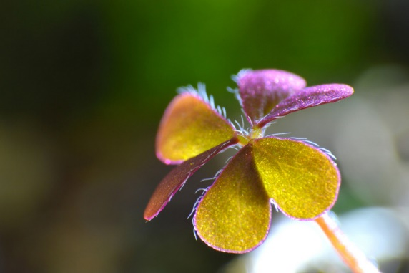
De schijf van 6
Bij voedselkeuze spelen over het algemeen 6 motieven een rol:
Gezondheid
Lekker
Dierenleed
Verdelingsvraagstuk
Milieu
Religie
Ga staan in het klaverblad van jouw hoofdmotief
Motiveer desgevraagd waarom je daar staat, wat zijn jouw motieven voor deze positie?
Bevraag elkaar op de motieven (geen discussie)
Hoor je nieuwe (overtuigende) dingen?
Wie sluit niet uit dat hij/zij in de toekomst ergens anders in de schaal van 5 komt te staan?

Slide 29
Milieu
Dierenleed
Gezondheid
Voedsel
Verdelings
vraagstuk
Lekker
Religie

Slide 30
De glijdende schaal
Vorm een rij:
Veganisten –vegetariërs – flexitariërs – team iets minder vlees – team vlees – carnivoren
Motiveer desgevraagd waarom je daar staat, wat zijn jouw motieven voor deze positie?
Bevraag elkaar op de motieven (geen discussie)
Hoor je nieuwe (overtuigende) dingen?
Wie sluit niet uit dat hij/zij in de toekomst ergens anders in de rij komt te staan?

Slide 34
Vragen en overpeinzingen?
Dank voor uw aandacht

Slide 35
Vragen:
Welke overeenkomsten zie je tussen de gewoontes en rituelen in de Islam en het Jodendom?
Zie je overeenkomsten met veganisme, vegetarisme en het Raw Food dieet.
Passen de oplossingen voor het wereldvoedselvraagstuk die jullie vorige les hebben gevonden bij deze opvattingen (religieus of anders, bijv. veganisme)?
Vind jij het geoorloofd dat sommige etenswaren de stempel ‘ super food’ krijgen?
Is het gerechtvaardigd dat een koe in Nederland soms meer te eten krijgt dan iemand in een arme wijk van een stad in bijv. Argentinië waar veel van ons veevoer vandaan komt?
Wat vinden jullie over de kwestie rond Tom – de Raw food jongen?
Vinden jullie zijn moeder onverantwoordelijk of is ze in haar recht als ouder?
Hoe zie jij de toekomst van algen of insecten als eiwitbron?
Zijn er nog zaken niet aan de orde geweest rond ons voedsel en het wereldvoedselvraagstuk?
Vul die dan nog aan!

Slide 36
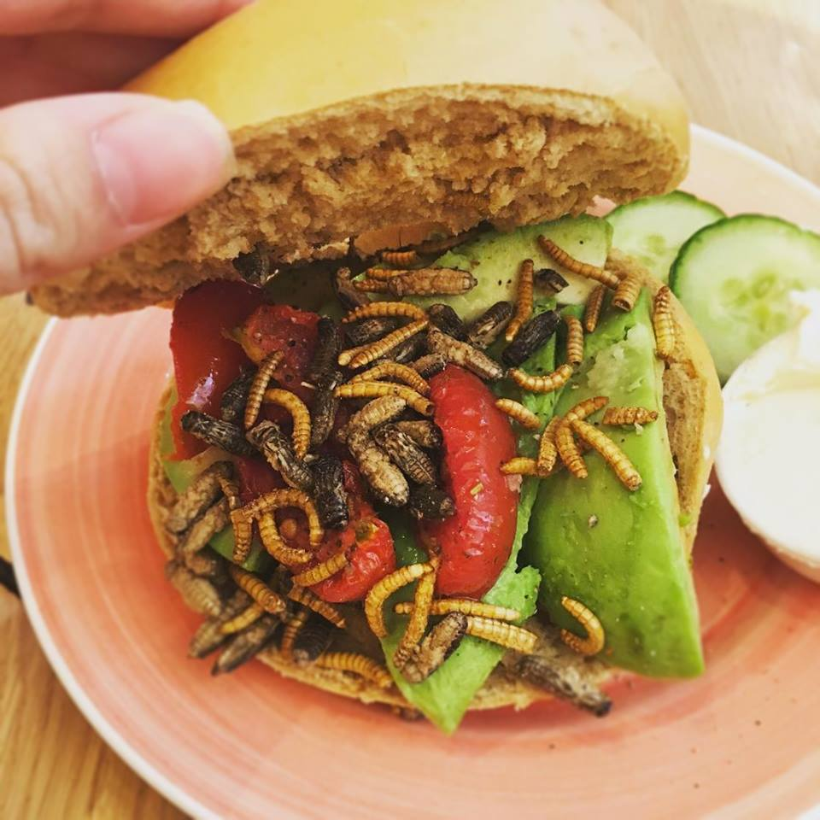
Insectenbagel
‘Waarom niet?’, reageert medeoprichter van Bagels & Beans Ronald Bakker. ‘Wist je dat ongeveer twee miljard mensen dagelijks insecten eten? Zo vreemd is dat dus niet. We zijn er hier in Europa gewoon nog niet aan gewend.’
‘Ze zijn echt bijzonder smakelijk’, benadrukt Bakker. ‘En trouwens, je vergist je mooi als je denkt dat je nooit insecten eet. Kijk maar eens op de verpakking van roze koeken. Daar staat dat er een kleurstof met E-nummer E120 in zit. Dat wordt gemaakt van schildluizen. Het zit bijvoorbeeld ook in aardbeienyoghurt en milkshakes.’

Slide 37
Gezondheid
Milieu
Verdelings-vraagstuk
Dierenleed
Religie

